Slide 1
„Музеят-стожер на българската културна идентичност.“
Изготвил:Кристина Лазарова

Slide 2
Храм-музей
Вярата винаги е вземала основно място в ценностната система на българина. Християнските храмове по българските земи съхраняват тази вяра и непрестанно поддържат пламъчето в сърцата на всички от незапомнени времена. В такъв случай те спокойно могат да бъдат наречени музеи.

Slide 3
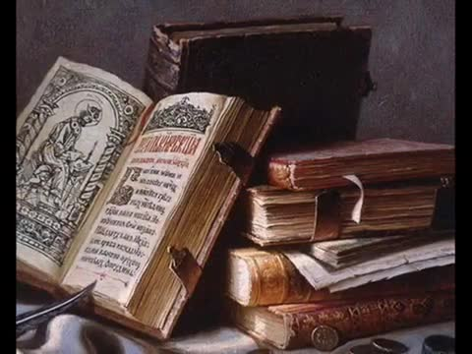

Slide 4
Манастир „Свети Георги Победоносец“
Манастирът „Свети Георги Победоносец“ в град Хаджидимово е именно част от тези християнски храмове-пазители на българщината.
Храмът е български мъжки манастир, подчинен на Неврокопската епархия на Българската православна църква, спадащ към Гоцеделчевската духовна околия.
Обявен е за паметник на културата с регионално значение.

Slide 5
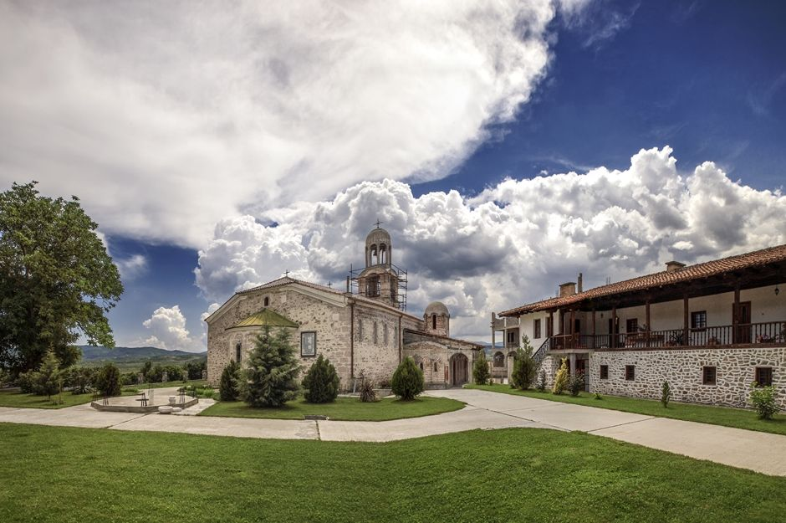

Slide 6
История
Според старите анали на това място, още преди районът да попадне под османско иго, около 1290 година е построено християнско светилище, посветено на Св. Георги Победоносец. По-късно, около средата на 14-и век, храмът на няколко пъти е изгарян от османлиите, а впоследствие - изоставен и напълно забравен.

Slide 7
Легендата…
С манастира е свързана легенда, според която един овчар- Атанас Лазаров от близкото село Горна Сингартия (селото е предшественик на днешния град Хаджидимово) упорито сънувал три нощи подред млад мъж на бял кон, който му нареждал да разкопае хълма край селото. След третата нощ овчарят се вслушал в съня си и започнал да разкопава хълма. Имало доста спънки, разбира се, но накрая при разкопките била открита икона на свети Георги. Смята се, че това е иконата, която и днес може да се види в манастирския храм и която се счита за чудотворна. На мястото първоначално бил изграден малък параклис в чест на светеца, а малко по-късно бил построен и самият манастир.

Slide 8
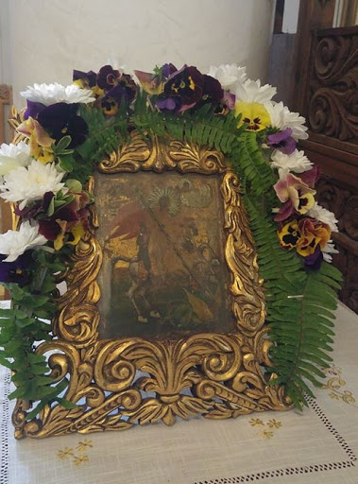
Чудотворната икона на Св. Георги Победоносец
Датирана е към 1750-1800 г.

Slide 9
Изграждане на манастира
Църквата е изградена през 1864 г. Надписът в храма гласи:
„Съгради се този храмъ прѣзъ 1864 год. съ общо на христиѧнитѣ иждивеніе, а тукъ се изобрази въ времето на третиѧ Български Екзархъ Йосифъ Iй и първиѧ Бълг. Неврокопски Митрополитъ Иларионъ I 1911.“
В следващата 1865 г. църквата е осветена. Манастирът на два пъти е опожаряван.През 1979 г. е построен параклисът „Свети Димитър“, чиято вътрешна украса е изцяло дело на неврокопския художник Костадин Златков.

Slide 10
Църквата към манастира
Изградена през 1864г.

Slide 11
Часовниковата кула

Slide 12
Двора на манастира

Slide 13
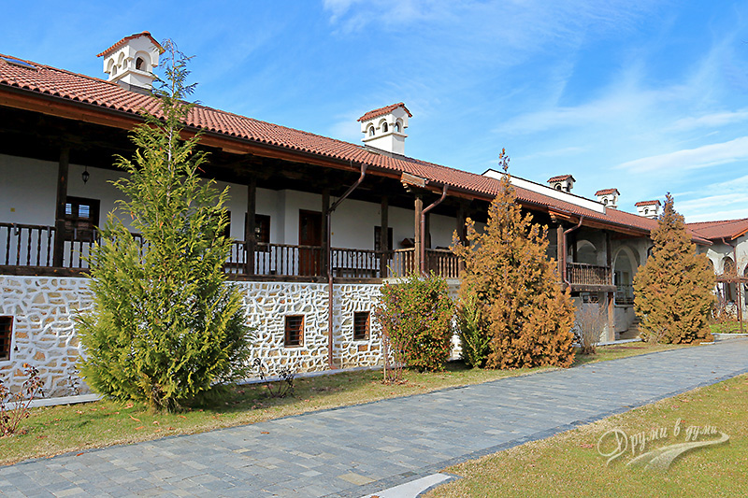
Чардаците в двора на манастира
Тази част от манастирския комплекс е изградена през 1979г. Възстановена е в автентичен вид. В нея се намира параклисът „Свети Димитър“.

Slide 14
Летен лагер
Всяко лято в манастира се провеждат детски православни лагери, в които децата получават основни знания за православната вяра, а и да участват в духовния живот на манастира. Епархийският лагер е безплатен за децата и се организира от Неврокопската света митрополия. По време на лагера се организират еднодневни екскурзии до музеите и по- старите храмове в околностите .

Slide 15
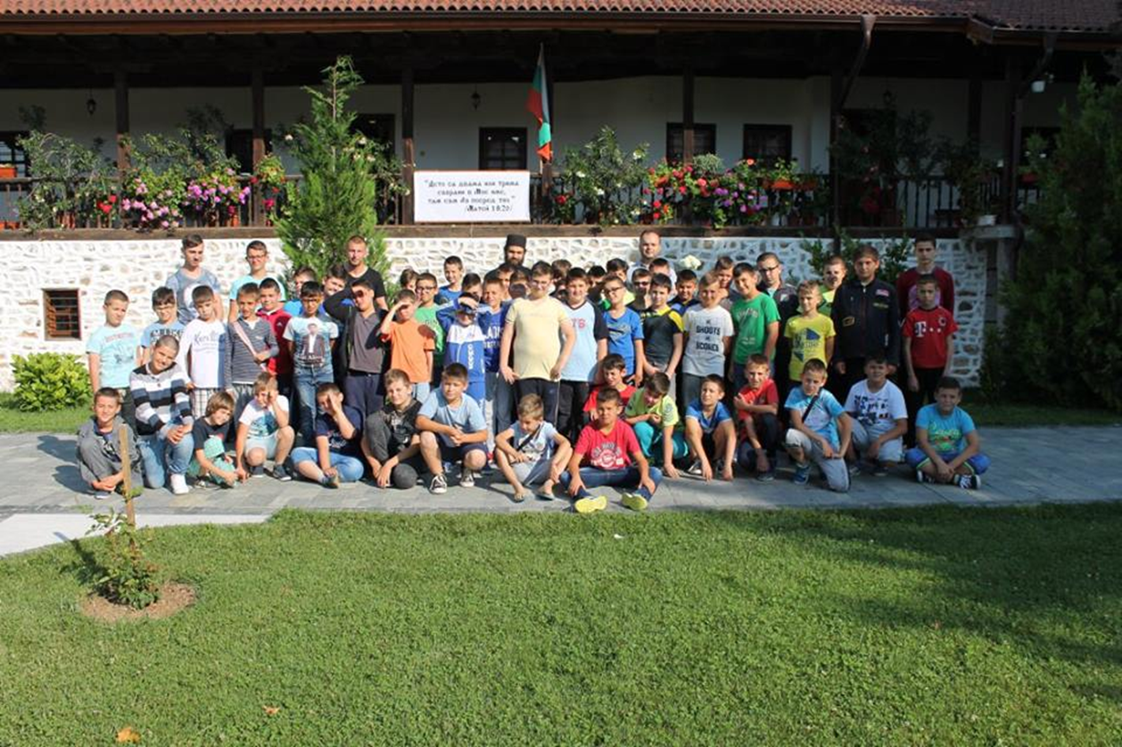

Slide 16
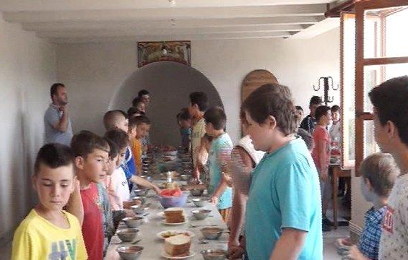

Slide 17
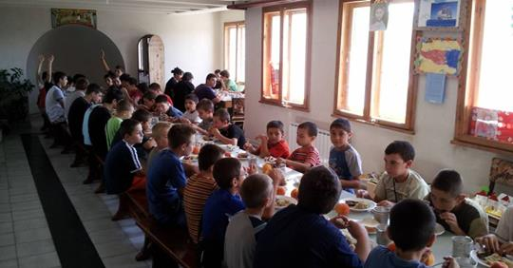

Slide 18
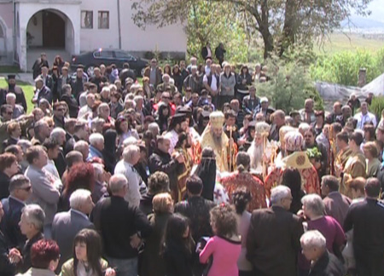
Честване на храмовия празник-Гергьовден
Храмовият празник на Светата обител е на 6-ти Май.

Slide 19
Благодаря Ви за вниманието!

